Slide 1


JavaScript进阶
---JS函数及函数参数

Slide 2
内容提纲
函数的定义与调用
函数参数的数量问题
参数类型与传递方式（值、引用）

Slide 3

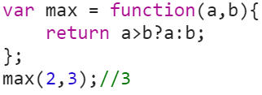

函数的定义与调用
函数定义方式（3种） - 通过函数声明的形式来定义（要有函数名） - 通过函数表达式的形式来定义（可以是没有函数名的匿名函数，有名的话方便调用栈追踪） - 通过Function构造函数实例化的形式来定义（JS中函数也是对象，函数对象）
参见实例demo01

Slide 4

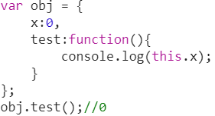
函数的定义与调用
函数调用方式（4种，注意调用函数的主体） - 作为函数直接调用（非严格模式下this为全局对象，严格模式下为undefined） - 作为方法调用（this为调用此方法的对象） - 通过call( )和apply( )间接调用（this为函数对象的call/apply方法的首个参数，移花接木） - 作为构造函数调用（this为实例化出来的对象）
参见实例demo02 Part1 函数嵌套情况下的调用

Slide 5
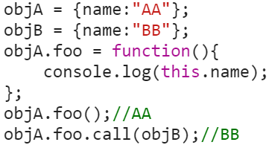
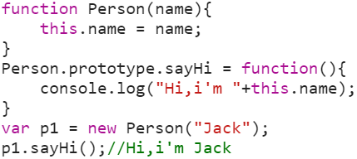
函数的定义与调用
函数调用方式（4种，注意调用函数的主体） - 作为函数直接调用（非严格模式下this为全局对象，严格模式下为undefined） - 作为方法调用（this指向调用此方法的对象） - 通过call( )和apply( )间接调用（this为函数对象的call/apply方法的首个参数，移花接木） - 作为构造函数调用（this指向实例化出来的对象）
参见实例demo02 Part2 call/apply实例

Slide 6
内容提纲
函数的定义与调用
函数参数的数量问题
参数类型与传递方式（值、引用）

Slide 7
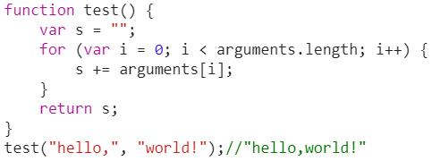
调用参数的数量问题详解
JS函数调用时实参数量可以与形参不一致 - 实参数量大于形参的情况（通过函数对象属性arguments获得所有实参、类数组对象） - 实参数量小于形参的情况（少的参数值为undefined、可使用| |来给出默认值）
参见实例demo03 实参数量大于形参数量

Slide 8
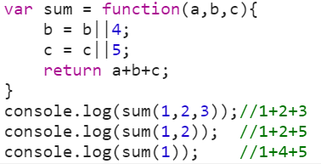
调用参数的数量问题详解
JS函数调用时实参数量可以与形参不一致 - 实参数量大于形参的情况（通过arguments获得所有实参、类数组对象、拥有对象属性） - 实参数量小于形参的情况（少的参数值为undefined、可使用| |来给出默认值）
参见实例demo03 实参数量小于形参数量

Slide 9
内容提纲
函数的定义与调用
函数参数的数量问题
参数类型与传递方式（值、引用）

Slide 10
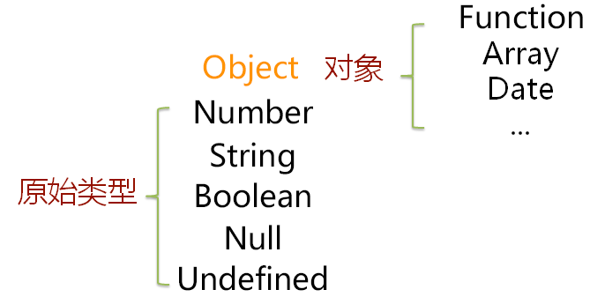
JavaScript数据类型-背景知识
JS（ES5）数据类型（6种）及其划分（2类） - 基本（原始）类型（Number、String、Boolean、Null、Undefined） - 引用（对象）类型（Object（Array、Function、Date、Error等））
不同类型的数据，参数传递方式不同（值传递、引用传递）
注意：定义为引用类型的变量，其引用分配在栈区或堆区，引用的对象分配在堆区
注意：定义为基本类型的函数局部变量分配在栈区
Notes:
脚本语言是由传统编程语言简化而来的语言，因此有很多相似之处。

Slide 11
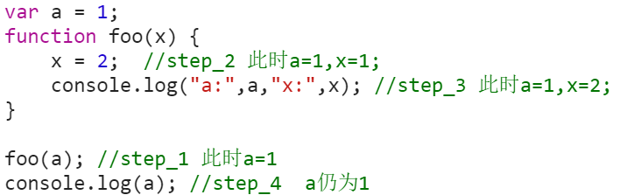
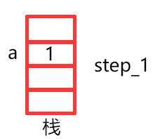
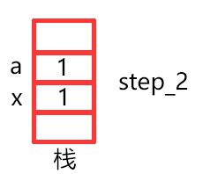
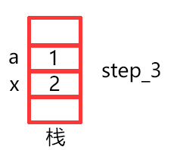
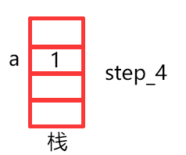
参数类型与传递方式 - 值传递（基本数据类型的传递）
实参为基本数据类型时，形参改变不影响实参（值传递）
参见实例demo04 trace追踪 学会debug调试

Slide 12
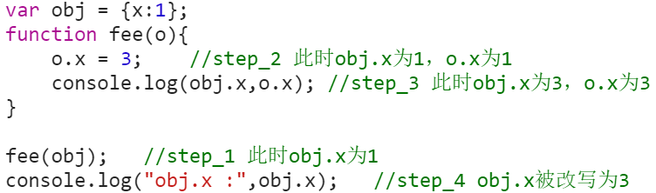
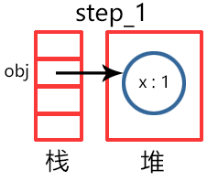
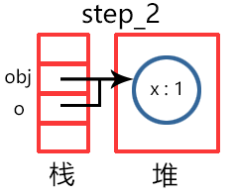

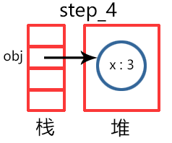
参数类型与传递方式- 引用传递（引用数据类型的传递）
实参为引用类型时，形参改变影响实参（引用传递）
参见实例demo04 trace追踪 学会debug调试

Slide 13
总结
函数的定义与调用
调用参数的数量问题详解
参数类型与传递方式（值、引用）

Slide 14

Thank You！

Slide 15
作业
复习本章课件及练习
将自己的本章练习提交到个人仓库中
阅读《JavaScript权威指南》第8章中的8.1、8.2、8.3、8.4这4个小节中的内容
慕课网（第5章） https://www.imooc.com/learn/10

